Slide 1





Slide 2






Postman jako ekosystem pracy z API
Wygodny klient REST API
Narzędzie projektowania API
Testy automatyczne API
Praca zespołowa
Jarosław Jusiak
Notes:
Witam wszystkich serdecznie na sesji poświęconej Postmanowi.
Zdecydowana większość z Was prawdopodobnie kojarzy czym jest Postman i przynajmniej pobieżnie go używała.
Dlatego też nie zamierzam wyjaśniać jak za jego pomocą odpytywać API. Chciałbym dziś przede wszystkim pokazać jak można sobie ułatwić
codzienną pracę z Postmanem oraz zaprezentować te funkcjonalności Postmana, które czynią go wszechstronnym narzędziem do pracy z API.
Czas slajdu:
Czas całkowity:

Slide 3





AGENDA
Interceptor – łapacz żądań i ciasteczek
Zmienne
Rodzaje zmiennych i sposoby ich tworzenia
Przykłady użycia zmiennych
Zmienne dynamiczne
Testy API
Przykłady asercji
Debugowanie w konsoli
Collection Runner
Data Driven Testing z plików CSV / JSON
Newman – CLI Collection Runner
Uruchamianie Newmana w Dockerze
Dane testowe z Arkuszy Google
Wizualizacje w Postmanie
Serwery mock (statyczne i dynamiczne)
Praca zespołowa
Współdzielenie kolekcji
Forki i mergowanie kolekcji
Notes:
Zaczniemy od omówienia dosyć podstawowych, aczkolwiek istotnych pojęć jakimi są kolekcje i obszary robocze.
Następnie zaprezentuję działanie zmiennych, które są punktem wyjścia do pisania testów automatycznych.
Temu zagadnieniu chciałbym poświęcić stosunkowo więcej czasu.
Później przybliżę nieco mniej znane zagadnienia związane z Postmanem takie, jak serwery mockujące, dokumentowanie API czy graficzna prezentacja danych.
Czas slajdu:
Czas całkowity:

Slide 4
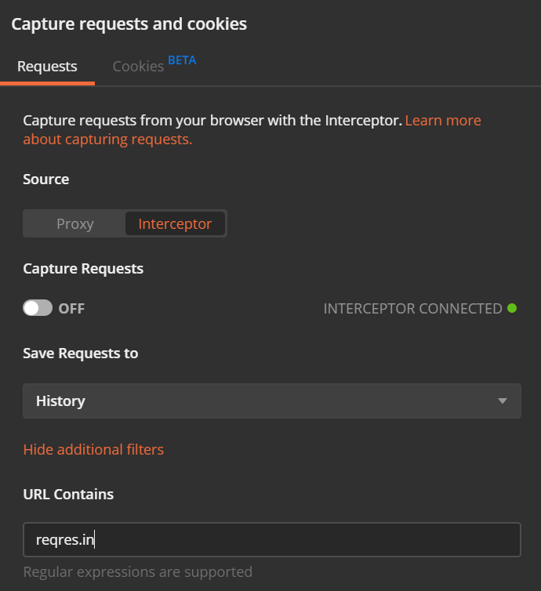
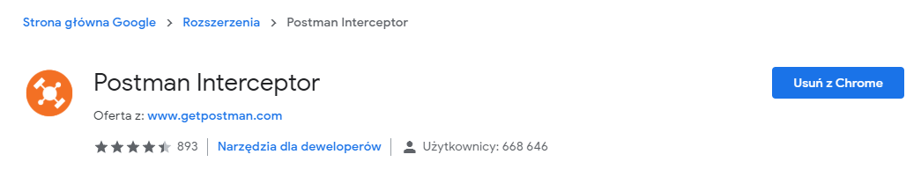

POSTMAN INTERCEPTOR
Notes:
Przechodzimy teraz do bardzo ważnego zagadnienia, jakim są zmienne. Największe zastosowanie mają w testach, jednakże nawet w zwykłej pracy z Postmanem jako klientem API, zmienne są bardzo przydatne, zwłaszcza gdy nasze API ma wiele instancji.
Zmienne postmanowe, podobnie jak w programowaniu, przechowują wartości, które możemy odczytywać w wielu różnych miejscach. Pozwala to na tworzenie dynamicznych żądań. Wartości zmiennych może także przekazywać sobie pomiędzy żądaniami i modyfikować je. Dzięki temu jesteśmy w stanie budować scenariusze testowe i wykonywać powiązane ze sobą żądania w określonych sekwencjach.
Zmienna technicznie rzecz biorąc jest para klucz-wartość, gdzie klucz to nazwa zmiennej, po której się do niej odwołujemy.
Ilustracja z prawej strony ukazuje rodzaje i zasięg zmiennych w Postmanie. Aby zrozumieć sposób działania zmiennych należy zapamiętać jedną prostą zasadę.
Jeżeli mamy zdefiniowaną więcej niż jedną zmienną o tej samej nazwie, a jest to możliwe dla zmiennych różnego rodzaju, to odwołując się do zmiennej po nazwie, mechanizm postmana zwróci nam wartość przechowywaną przez tę zmienną, która ma najwęższy zasięg. Przykładowo jeśli mamy trzy zmienne o nazwie user, jedną globalną, jedną środowiskową i jedną lokalną to wartość zmiennej user zostanie odczytana z tej lokalnej, bo ma ona najwęższy zasięg. Jeśli następnie usuniemy zmienną lokalną, to wartość zmiennej user będzie pobierana ze zmiennej środowiskowej.
Rodzaje zmiennych i ich zasięg są ściśle powiązane z miejscem ich deklarowania. Zmienne globalne mają charakter najbardziej uniwersalny, gdyż nie są przywiązane ani do żadnej kolekcji, ani żadnego środowiska, ani tym bardziej konkretnego żądania. Są stosunkowo rzadko stosowane. Najlepszym przykładem zastosowania tego typu jest przechowywanie URLa do zewnętrznego serwisu, z którego np. pobieramy bieżący kurs waluty. Jeśli korzystamy z tego samego serwisu w różnych kolekcjach, to jest sens użycie zmiennej globalnej.
Zmienne definiowane na poziomie kolekcji są niezmiernie rzadko używane. Jeśli w danym systemie mamy kilka rodzajów autentykacji i dana kolekcja wykorzystuje jeden z nich, to możemy w zmiennych trzymać dane do logowania albo tokeny.
Zmienne środowiskowe są najczęściej używane. Ułatwiają one przełączanie się pomiędzy różnymi instancjami API.
Zmienne danych są powoływane do życia jedynie w przypadku zasilania testów danymi zewnętrznymi i tylko do tego służą.
Zmienne lokalne mogą być stworzone tylko w skrypcie i są automatycznie niszczone po wykonaniu żądania, co ma takie zalety,
Że nie musimy ich ręcznie usuwać, a nadmiar zmiennych sprawia, że nasz workspace staje się zaśmiecony. Jednakże nie jesteśmy przy pomocy tych zmiennych przekazywać sobie danych pomiędzy żądaniami.
Czas na praktyczny przykład.

Slide 5
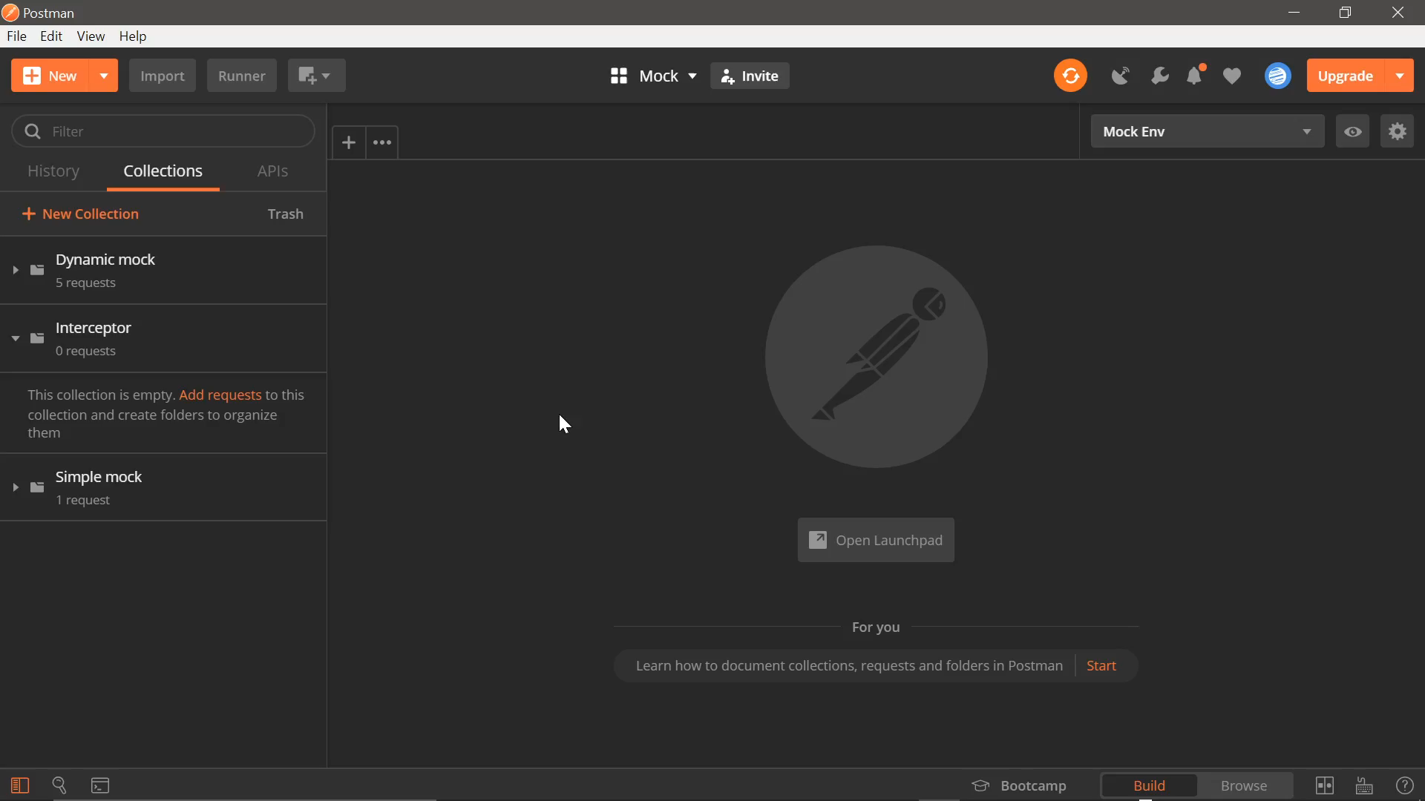
POSTMAN INTERCEPTOR
Notes:
Interceptor - Filmik – 0:50

Slide 6
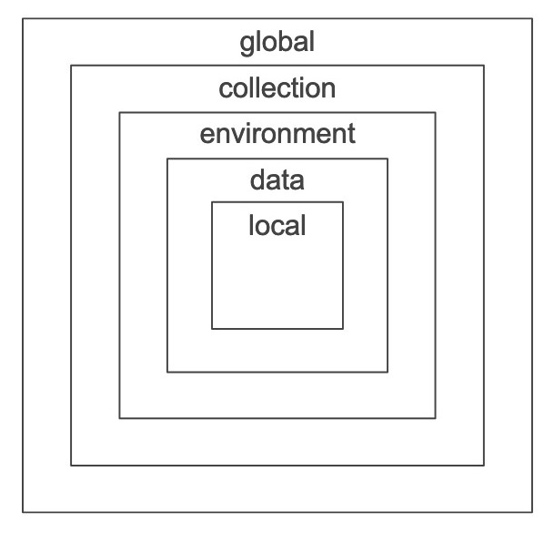
ZMIENNE
Zmienne w Postmanie pozwalają na zapamiętywanie wartości i przekazywanie ich pomiędzy różnymi żądaniami. Odczytanie wartości zmiennej może zostać dokonane bezpośrednio w skrypcie, ale także w adresie URL żądania, a także jego nagłówkach czy części body. Pozwala to na budowanie scenariuszy testowych, w których dynamicznie tworzona wartość jest przekazywana pomiędzy kolejnymi żądaniami tak, jak ma to miejsce w aplikacji korzystającej z testowanego API.
Rodzaje i zasięg zmiennych
Globalne – niezależne od obszaru roboczego, środowiska czy kolekcji
Kolekcji – tworzone przy uruchamianiu kolekcji, niezależne od środowiska, bardzo rzadko używane
Środowiskowe – Najczęściej używane
Lokalne - przestają istnieć po wykonaniu żądania
Danych – istnieją tylko w przypadku testów sterowanych danymi
Notes:
Przechodzimy teraz do bardzo ważnego zagadnienia, jakim są zmienne. Największe zastosowanie mają w testach, jednakże nawet w zwykłej pracy z Postmanem jako klientem API, zmienne są bardzo przydatne, zwłaszcza gdy nasze API ma wiele instancji.
Zmienne postmanowe, podobnie jak w programowaniu, przechowują wartości, które możemy odczytywać w wielu różnych miejscach. Pozwala to na tworzenie dynamicznych żądań. Wartości zmiennych może także przekazywać sobie pomiędzy żądaniami i modyfikować je. Dzięki temu jesteśmy w stanie budować scenariusze testowe i wykonywać powiązane ze sobą żądania w określonych sekwencjach.
Zmienna technicznie rzecz biorąc jest para klucz-wartość, gdzie klucz to nazwa zmiennej, po której się do niej odwołujemy.
Ilustracja z prawej strony ukazuje rodzaje i zasięg zmiennych w Postmanie. Aby zrozumieć sposób działania zmiennych należy zapamiętać jedną prostą zasadę.
Jeżeli mamy zdefiniowaną więcej niż jedną zmienną o tej samej nazwie, a jest to możliwe dla zmiennych różnego rodzaju, to odwołując się do zmiennej po nazwie, mechanizm postmana zwróci nam wartość przechowywaną przez tę zmienną, która ma najwęższy zasięg. Przykładowo jeśli mamy trzy zmienne o nazwie user, jedną globalną, jedną środowiskową i jedną lokalną to wartość zmiennej user zostanie odczytana z tej lokalnej, bo ma ona najwęższy zasięg. Jeśli następnie usuniemy zmienną lokalną, to wartość zmiennej user będzie pobierana ze zmiennej środowiskowej.
Rodzaje zmiennych i ich zasięg są ściśle powiązane z miejscem ich deklarowania. Zmienne globalne mają charakter najbardziej uniwersalny, gdyż nie są przywiązane ani do żadnej kolekcji, ani żadnego środowiska, ani tym bardziej konkretnego żądania. Są stosunkowo rzadko stosowane. Najlepszym przykładem zastosowania tego typu jest przechowywanie URLa do zewnętrznego serwisu, z którego np. pobieramy bieżący kurs waluty. Jeśli korzystamy z tego samego serwisu w różnych kolekcjach, to jest sens użycie zmiennej globalnej.
Zmienne definiowane na poziomie kolekcji są niezmiernie rzadko używane. Jeśli w danym systemie mamy kilka rodzajów autentykacji i dana kolekcja wykorzystuje jeden z nich, to możemy w zmiennych trzymać dane do logowania albo tokeny.
Zmienne środowiskowe są najczęściej używane. Ułatwiają one przełączanie się pomiędzy różnymi instancjami API.
Zmienne danych są powoływane do życia jedynie w przypadku zasilania testów danymi zewnętrznymi i tylko do tego służą.
Zmienne lokalne mogą być stworzone tylko w skrypcie i są automatycznie niszczone po wykonaniu żądania, co ma takie zalety,
Że nie musimy ich ręcznie usuwać, a nadmiar zmiennych sprawia, że nasz workspace staje się zaśmiecony. Jednakże nie jesteśmy przy pomocy tych zmiennych przekazywać sobie danych pomiędzy żądaniami.
Czas na praktyczny przykład.

Slide 7
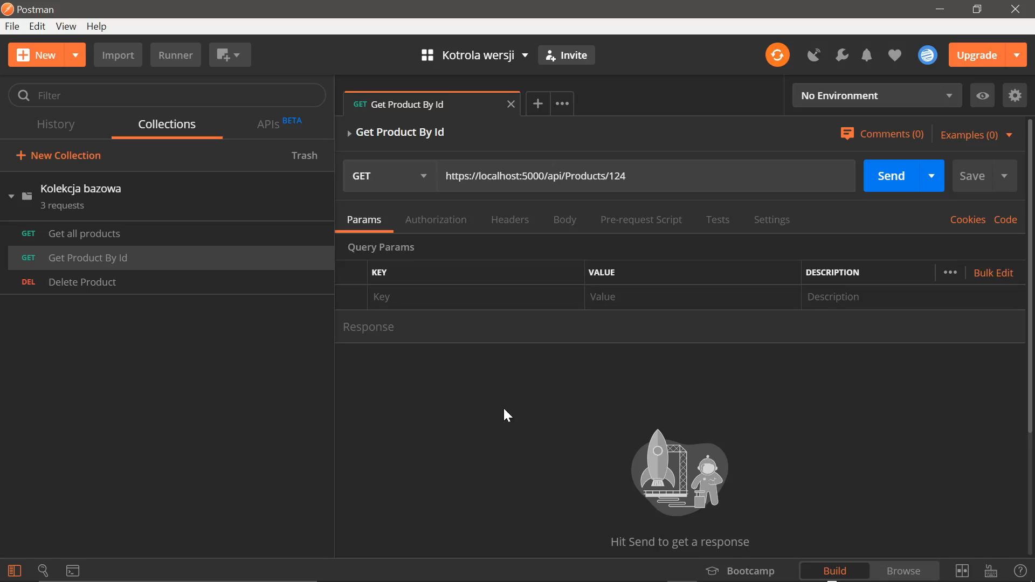
ZMIENNE
Notes:
Zmienne - Filmik – 3:15
Ikonka oczka jest miejscem gdzie możemy podejrzeć istniejące zmienne globalne i środowiskowe, a także dodawać nowe zmienne tych dwóch typów.
Wpisujemy w pierwszej kolumnie nazwę zmiennej, a w drugiej kolumnie początkową wartość zmiennej. Trzecia kolumna przechowuje bieżącą wartość zmiennej bo ta oczywiście może ulegać zmianie.
Utworzyłem 4 zmienne, które wykorzystam do zbudowania adresu URL żądania. Pierwszy człon adresu zamienimy teraz zmienną.
Składnia jest następująca: nazwa zmiennej musi zostać otoczona podwójnymi nawiasami klamrowymi.
Tutaj mamy ciekawą sytuację, Postman podpowiada nam, że nazwa zmiennej nie została rozpoznana. Należy pamiętać, że wielkość litera ma znaczenie, a zmienne wpisałem z wielkiej litery. Zmienna ma nieco ciemniejszy odcień, co nam sygnalizuje, że nie została rozpoznana. Po poprawieniu litery na wielką, zmienna zaświeciła się na jaśniejszy kolor. Wpisujemy pozostałe zmienne.
Utworzymy sobie teraz nowe środowisko i zdefiniujemy dwie zmienne środowiskowe o nazwach pokrywających się z nazwami istniejących zmiennych, aby zaprezentować mechanizm wyboru zmiennej o węższym zasięgu.
Możemy teraz podejrzeć czy nowe zmienne są widoczne. Nie są, gdyż nie wybraliśmy żadnego środowisko. Musi zwrócić uwagę jakie mamy obecnie wybrane środowisko. Po wyborze środowiska, zmienne pojawiają się w podglądzie. Postman zaznacza nam zmienne o tej samej nazwie.
Widzimy, że pierwsza zmienna jest widziana jako zmienna środowiskowa E i jej wartość to http. Druga zmienna jest typu globalnego, gdyż jej nie nadpisywaliśmy zmienną środowiskową. Trzecia znów jest środowiskowa i ostatnia globalna.
W kolejnym demie pokaże zmienne tworzone dla kolekcji oraz jak odczytywać ich wartość w skryptach.

Slide 8
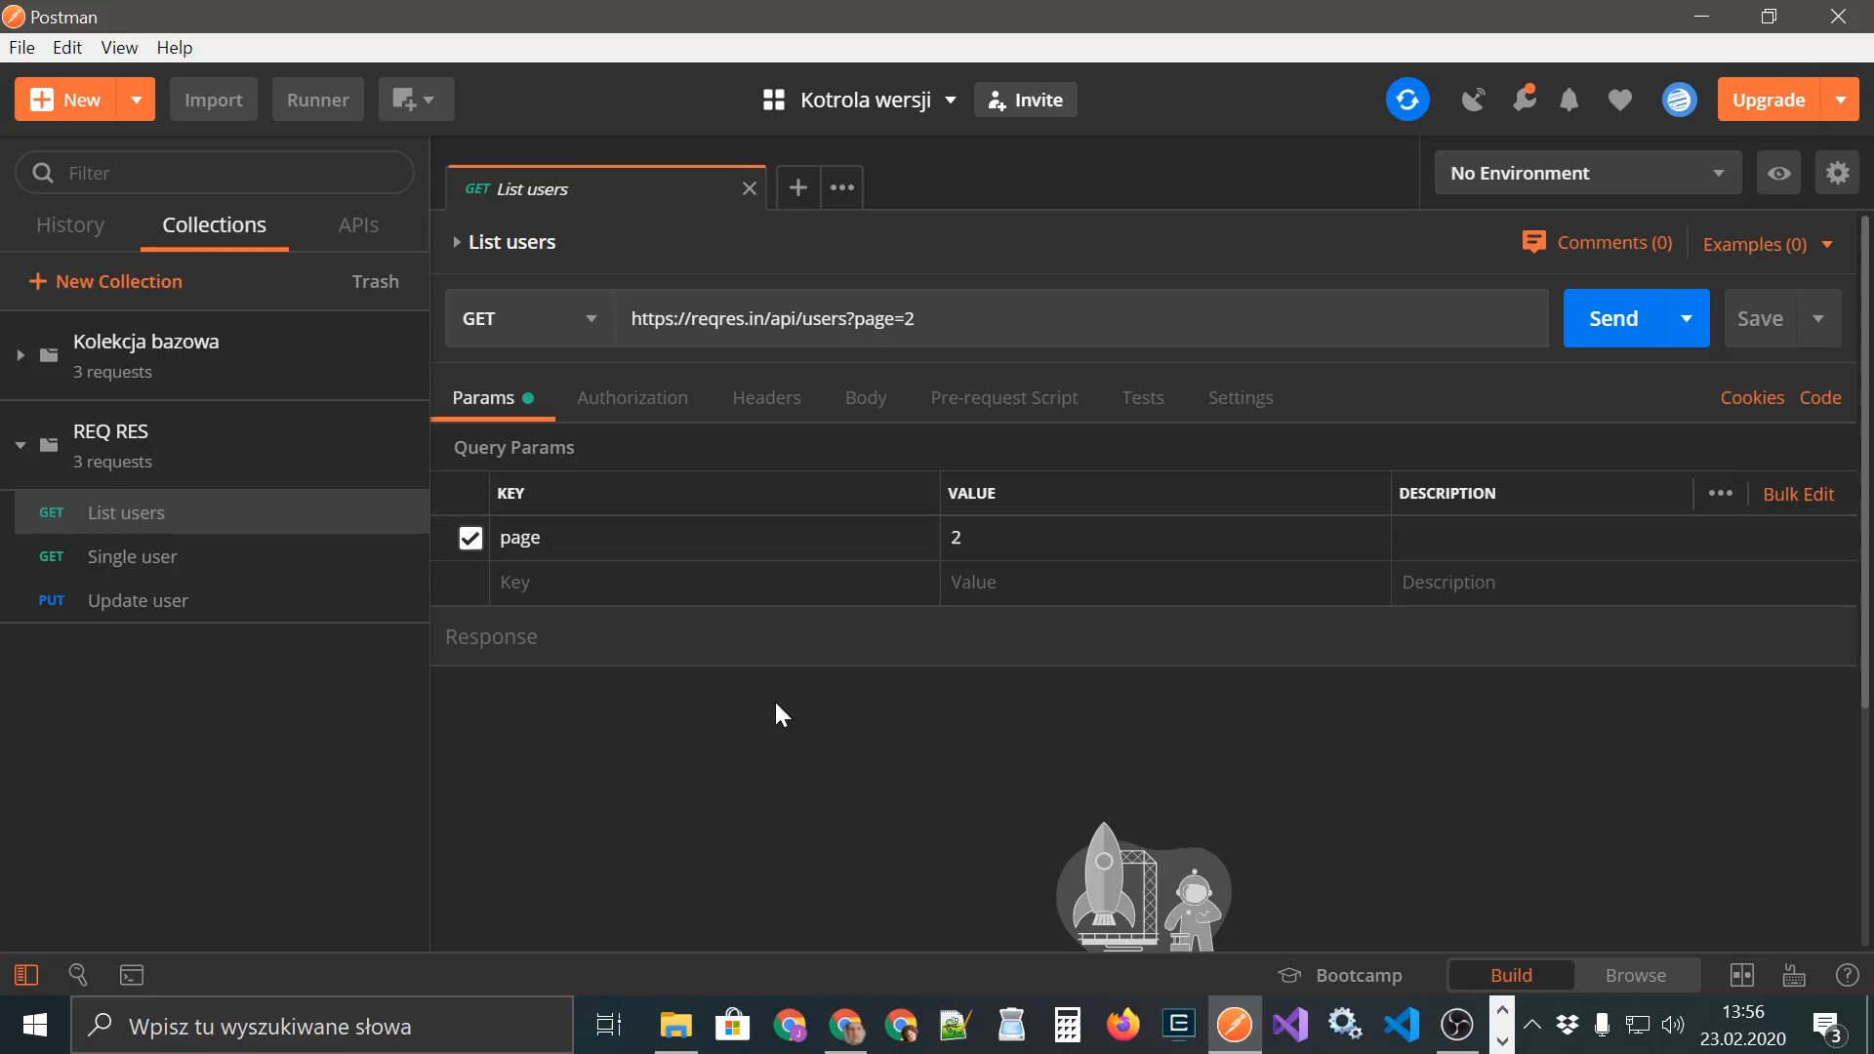
ZMIENNE
Notes:
Porównanie zmiennych globalnych i z kolekcji. Pierwsze skrypty i konsola. Filmik – 1:30
W tym przykładzie skorzystam z serwisu ReqRes, który wystawia proste mock API do testów i nauki.
Odpalimy sobie to żądanie, żeby zobaczyć czy to w ogóle działa. Dostajemy listę użytkowników z paginacją.
Możemy także sprawdzić, że żądanie wygenerowało ciasteczka. W lewym dolnym rogu ekranu jest ikonka, przy pomocy której możemy włączyć konsolę postmana. Działa ona analogicznie do konsoli w przeglądarce. Widzimy, że Postman automatycznie loguje wszystkie odpowiedzi na żądania.
Może podejrzeć nagłówki, a także sekcję body odpowiedzi. Po rozwinięciu kolekcji widzimy te same dane.
Na razie dostępne mamy zmienne globalne, które zostały utworzone w poprzednim przykładzie. Są one dostępne mimo, że pracujemy teraz na innej kolekcji.
Zamienimy sobie część URLa zmienną. Widzimy, że wartość zmiennej jest odczytana z przestrzeni globalnej.
Wyślemy zapytanie ponownie i widzimy, że tym razem nie otrzymaliśmy odpowiedzi, gdyż zmienna Host zwraca wartość localhost, zamiast domeny ReqRes.
Dodamy teraz zmienną kolekcji poprzez edycję kolekcji. W zakładce zmiennych tworzymy zmienną Host z prawidłową wartością.
Teraz zmienna Host wartość bierze z przestrzeni kolekcji. Wykonujemy ponownie żądanie i widzimy, że teraz dostaliśmy odpowiedź.
Przechodzimy teraz do edytora testów. Odczytamy wartości obu zmiennych z poziomu skryptu i wyświetlimy w konsoli.
Z prawej strony mamy gotowce często używanych wyrażeń, jak np. pobranie wartości zmiennej globalnej. Składnia jest prosta i nie trudno ją zapamiętać.
Jako argument podajemy nazwę zmiennej. Zwracaną wartość zmiennej przypiszemy do zmiennej javascriptowej. Nie należy mylić pojęć zmiennych języka javascript ze zmiennymi postmana.
Postman obsługuje standard ECMAScript 6. Możemy więc użyć standardowej składni do wyświetlenia danych w konsoli.
Uruchomienie żądania powoduje automatyczne uruchomienie skryptu z edytora testu. Kod skryptu jest wykonywany po otrzymaniu odpowiedzi.
Jak widzimy, jesteśmy w stanie pobrać wartości obu zmiennych, pomimo że w URLu pobierana jest zawsze wartość z węższego zakresu zmiennej.

Slide 9

ZMIENNE
Gdzie można używać zmiennych?
URL żądania
Body żądania
Nagłówek żądania
Metoda żądania (GET, POST etc.)
Skrypty
Dane wejściowe
Ograniczenia typu danych przechowywanych w zmiennych
Zmienne w Postmanie pozwalają na przechowywanie typów prostych jak integer, boolean czy string.
Jeżeli potrzebujemy do zmiennej zapisać cały obiekt, to należy go zserializować do stringa, a po odczycie ze zmiennej sparsować ponownie do obiektu. Zmienne nie mają natywnej obsługi obiektów JSON.
Notes:
Zmienne możemy używać niemal wszędzie, gdzie tylko da się wpisać tekst. W adresie URL zmiennych używamy przede wszystkim aby stworzyć możliwość używania tego samego żądania na różnych środowiskach. W nagłówkach zmienne najczęściej sprawdzają się do przechowywania tokenów oraz ustawień językowych. Jednakże to skrypty testowe są miejscem, gdzie zmienne generują największe możliwości i korzyści. Umożliwiają dynamiczne budowanie body żądań oraz powiązanie danych pomiędzy żądaniami.
W kolejnym demie pokażę jak przed wykonaniem żądania można stworzyć zmienną, która następnie zostanie skonsumowana jako body żądania.
Należy nadmienić w tym miejscu, że zmienne mogą jedynie przechowyać dane będące typami prostymi takimi jak integer, bool czy string.
Postman póki co nie posiada natywnej obsługi obiektów JSON w zmiennych. Aby więc zapisać taki obiekt do zmiennej, należy go uprzednio zserializować, a po odczycie wartości zmiennej ponownie sparsować a obiekt.

Slide 10
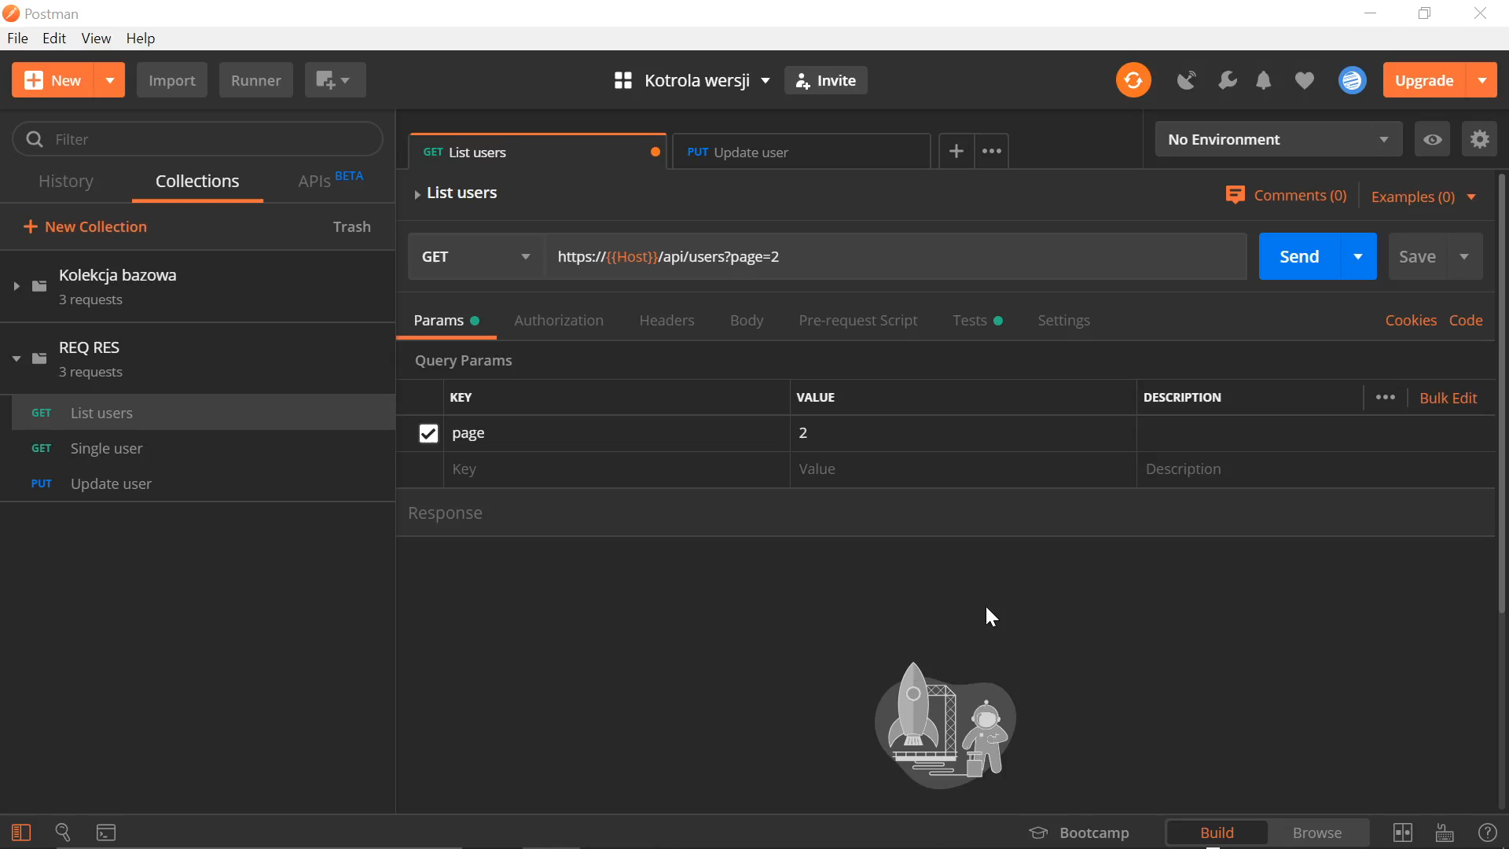
ZMIENNE
Notes:
Zmienne jako body - Film: 2:20
Spróbujemy teraz przerobić następujące żądanie, aktualizujące dane użytkownika. Żądanie to zawiera proste body z dwoma polami: name i job.
Wyślijmy żądanie, aby upewnić się, że działa ono w obecnej postaci. Dostajemy 200.
Przejdźmy teraz do sekcji skryptów wykonywanych przed wysłaniem żądania.
Utworzymy sobie obiekt javascriptowy taki, jaki widzieliśmy w body. Właściwie to możemy nawet skopiować cały ten obiekt z body.
Teraz musimy stworzyć zmienną i jako wartość ustawić ten obiekt.
Skorzystajmy ze skrótów generujących kod, aby poznać składnię. Metoda przyjmuje dwa parametry: nazwę zmiennej oraz wartość.
Należy pamiętać o konieczności serializacji obiektu do stringa.
Teraz możemy zastąpić dotychczasowe body zmienną, która zostanie dynamicznie utworzona przed wykonaniem żądania.
Jak widać nasze żądanie nadal poprawnie się wykonuje. Zmienna, która utworzyliśmy w skrypcie jest niewidoczna w inspektorze, ponieważ nie wybraliśmy żadnego środowiska. Jeśli wybierzemy środowisko i wykonamy żądanie raz jeszcze, zmienna pojawi się w inspektorze.
Zmienne utworzone w runtimie pozostają zapisane trwale tak, jakbyśmy je dodali ręcznie. Pozostaną zapamiętane nawet po restarcie Postmana. Wyjątkiem są zmienne lokalne.

Slide 11
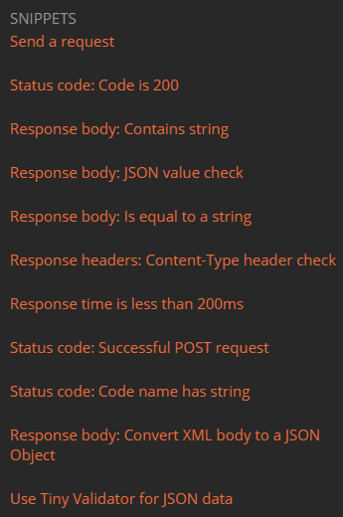
PROSTE TESTY
Tworzenie asercji
Pisanie asercji można zacząć bez znajomości składni, gdyż jest ona bardzo intuicyjna, a mechanizm podpowiedzi generuje nam podstawowe typy asercji, które łatwo możemy dostosować do własnych potrzeb.
Większość testów polega na sprawdzeniu statusu odpowiedzi w kontekście wysyłanych danych, czasu odpowiedzi oraz poprawności otrzymanych danych. Dokłada dokumentacja na temat składni znajduje się na stronie Chai Assertion Library : https://www.chaijs.com/api/bdd/
Walidacja schematu modelu
Ciekawym rozszerzeniem podstawowych testów jest sprawdzanie poprawności modelu pod kątem typów danych. Postman wykorzystuje w tym celu zintegrowaną bibliotekę Tiny Validator (for v4 JSON Schema) https://github.com/geraintluff/tv4. Pozwala ona zdefiniować schemat struktury i typu danych testowanego obiektu i porównać z faktycznymi danymi.
Notes:
Pisanie testów w Postmanie można zacząć z marszu bez żadnego przygotowania czy czytania dokumentacji. Asercje mają bardzo prostą składnie, a snippety znajdujące się z prawej strony edytora testów wygenerują nam najbardziej typowe asercje, które szybko dostosujemy do swoich potrzeb.
W razie potrzeby użycia nieco bardziej wyrafinowanych asercji można wejść na stronę Chai Assertion Library, gdzie udokumentowano wraz z przykładami wszelakie możliwości.
Nieco bardziej zaawansowanym zagadnieniem jest walidowanie schematu modelu. Postman zintegrował bibliotekę Tiny Validator, która umożliwia nam zdefiniowanie schematu obiektu, tzn. określenie propertisów obiektu oraz typów danych, jakich spodziewamy się dla poszczególnych propertisów, a następnie porównanie faktycznego obiektu ze zdefiniowanym schematem. Dokumentacje do biblioteki można znaleźć na githubie projektu.

Slide 12
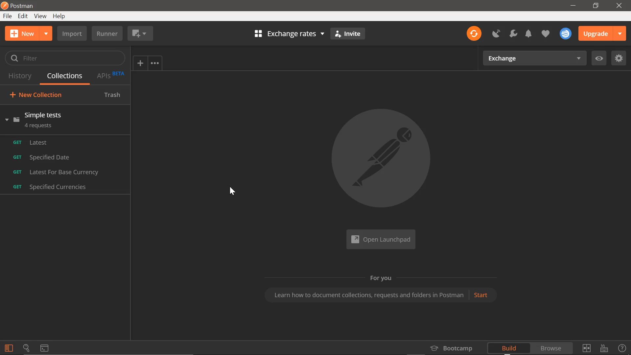
PROSTE TESTY
Notes:
Proste testy - Film: 6:00
Przygotowałem zapytania do darmowego API, które zwraca kursy walut. Zacznijmy od wykonania żądania i sprawdzenia czy dostaniemy jakieś dane.
Jak widać endpoint zwrócił nam kursy walut na dany dzień oraz wskazanie waluty bazowej. Napiszmy sobie teraz kilka prosty testów do tego endpointa.
Z prawej stronie mamy gotowe schematy asercji. Na początek warto z nich skorzystać, aby poznać składnie asercji w postmanie. Najczęściej używaną asercją jest sprawdzenie statusu odpowiedzi. Wywołujemy metodę test, która przyjmuje jako parametry nazwę testu oraz funkcję zawierająca asercje. Po wysłaniu żądania, na dole pojawia nam się wynik testów. Po kliknięciu możemy zobaczyć szczegóły. Widzimy pozytywny wynik testu oraz jego tytuł, który odpowiada temu co wpisaliśmy jako parametr metody test. Czas na kolejny test. Sprawdźmy sobie czy czas odpowiedzi nie jest zbyt długi. Domyślną wartością jest 200 ms. Jak widzimy test przechodzi, bo czas oczekiwania na odpowiedź wyniósł 20 ms. Zmniejszmy więc wartość w teście do 10 ms i zobaczmy co się stanie. Jak widać teraz test nie przeszedł. Pojawia się porównanie wartości oczekiwanej i faktycznej.
Teraz sprawdźmy jakąś wartość z odpowiedzi. W łatwy sposób możemy dobrać się do body odpowiedzi, a następnie porównać dowolne pole z tego obiektu z wartością oczekiwaną. W naszym przypadku sensownym byłoby sprawdzenie czy endpoint zwraca jako bazową walutę Euro. Zmienimy sobie także nazwę testu na sensowniejszą. Jak widzimy test przechodzi, a po zmianie wartości oczekiwanej na inną dostajemy negatywny wynik testu. Tak na szybko tylko pokaże stronę z dokumentacją do asercji postmanowych. Jest tu wiele przykładów różnych asercji.
Czas na nieco bardziej skomplikowany test. Użyjemy biblioteki Tiny Validator, o której wspominałem. Wygenerowany kod jest przykładem porównania schematu modelu z 2 obiektami. Oczekujemy od nich, aby zawierały elementy typu bool. Zastąpie ten przykład własnym, dostosowanym do naszego obiektu z kursami walut. W schemacie opisałem poszczególne propertisy obiektu oraz ich typy danych. Nie trzeba opisywać wszystkich pól, a jedynie te, które chcemy walidować. W samym teście pobieramy sobie, jak poprzednio obiekt z odpowiedzi i przy pomocy biblioteki tv4 porównujemy go ze zdefiniowanym schematem. Jeśli w schemacie zmienimy jakiś typ danych, to zobaczymy, że walidacja się nie powiedzie. Na koniec jeszcze rzut oka na stronę projektu, gdzie możemy znaleźć wskazówki budowania schematów walidacji.

Slide 13

COLLECTION RUNNER
Postman Collection Runner
To narzędzie, które pozwala uruchomić sekwencyjnie wiele żądań po sobie, niezależnie od tego, czy zawierają one testy czy nie. Możemy wybierać które żądania i w jakiej kolejności mają być wykonane. Istnieje możliwość wykonania kilku iteracji całej sekwencji, co ma szczególnie zastosowanie przy testach wydajności.
Data Driven Testing
Collection Runner daje nam także możliwości załączenia pliku z danymi w formacie CSV lub JSON. W przypadku pliku CSV wiersz nagłówkowy stanowi odpowiednik zmiennych, które należy zdefiniować w Postmanie.
Kolejne wiersze stanowią wartości tych zmiennych. W przypadku pliku JSON musimy stworzyć kolekcję obiektów, w których każdy poperties jest jedną ze zmiennych.
Każdy wiersz z pliku CSV generuje jedną iterację testu.
Notes:
Postman Collection Runner to narzędzie, które pozwala uruchomić sekwencyjnie wiele żądań po sobie. Jedną z opcji collection runnera jest załączanie danych wejściowych do testów w postaci plików CSV lub JSON, co za chwilę zaprezentuję.

Slide 14
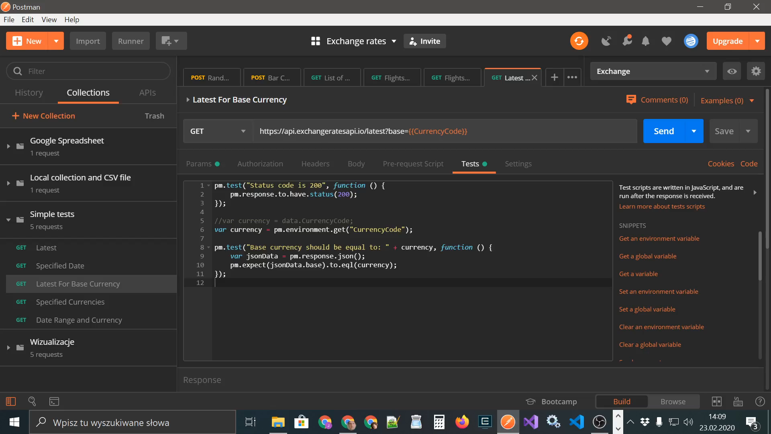
COLLECTION RUNNER
Notes:
Dodać filmik o samym collection runnerze bez danych wejściowych.

Slide 15
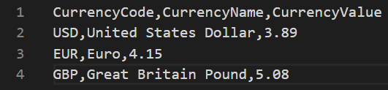
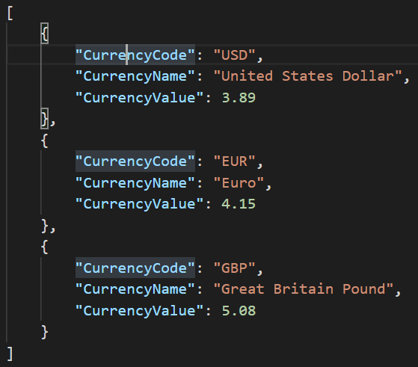
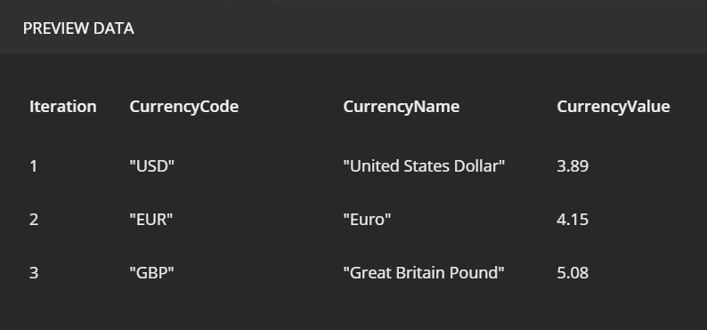
COLLECTION RUNNER – DATA DRIVEN TESTS
Dane z pliku CSV
Dane z pliku JSON
Notes:
Postman Collection Runner to narzędzie, które pozwala uruchomić sekwencyjnie wiele żądań po sobie. Jedną z opcji collection runnera jest załączanie danych wejściowych do testów w postaci plików CSV lub JSON, co za chwilę zaprezentuję.

Slide 16
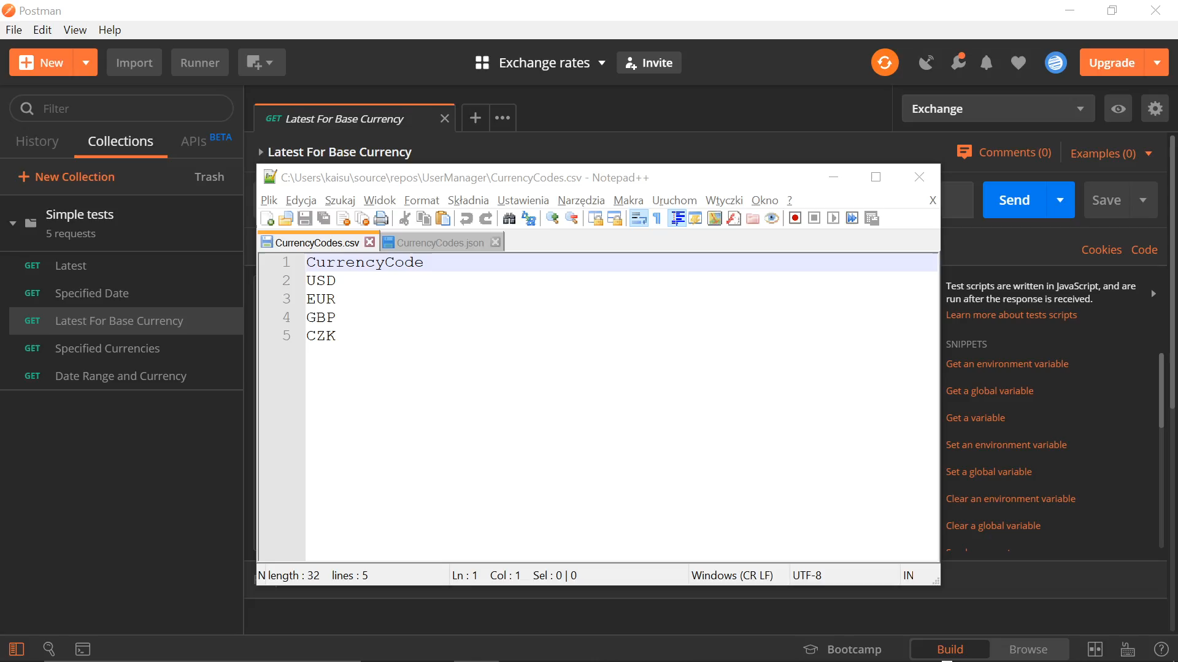
COLLECTION RUNNER
Notes:
Data Driven testing - Film: 1:30
Przygotowałem sobie pliki CSV i JSON z danymi do testów. CurrencyCode odpowiada nazwie zmiennej środowiskowej w postmanie.
W kolejnych wierszach są wartości zmiennej. Składnia JSON jest jakby nadmiarowa, ponieważ nazwa zmiennej powtarza się dla każdej wartości.
Zmienna CurrencyCode występuje jako parametr w URLu żądania. Mamy ustawione środowisko zawierające tę zmienną. Data jest obiektem zawierającym dane z pliku, przy czym dla każdej iteracji przechowywany jest jeden zestaw wartości. W naszym przypadku jest to tylko wartość zmiennej CurrencyCode.
Sam test wygląda tak samo, jak w przypadku zwykłej zmiennej środowiskowej. Uruchamiamy sobie collection runnera. Wybieramy, które żądania chcemy wykonać. Wybiorę tylko to jedno żądanie. Można tu też zmienić kolejność wykonywania żądań przez drag and dropa.
Następnie wybieram środowisko, w którym są moje zmienne pasujące do plików z danymi. Mogę określić ilość powtórzeń. Zostawię na 1.
Muszę wskazać na plik z danymi wejściowymi. Mogę użyć podglądu, który zweryfikuje mi, czy plik jest poprawy składniowo i został prawidłowo z interpretowany. Gdyby coś było nie tak, to miałbym tutaj krzaczki. Uruchamiam testy. Ten sam test został wykonany 1 raz dla każdej wartości zmiennej CurrencyCode. Widzimy kolejne kody walut w kolejnych iteracjach. I to zasadniczo tyle.

Slide 17

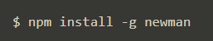

NEWMAN – CLI COLLETION RUNNER
Newman – CLI Collection Runner
Newman jest narzędziem umożliwiającym uruchamianie kolekcji postmanowych z wiersza poleceń. Pozwala on na łatwą integrację testów API napisanych w Postmanie z systemami CI \ CD takimi jak Jenkins, GitLab czy Azure.
Instalacja w lokalnym środowisku
Newman do instalacji wymaga Node.js i npm.
Lepsza alternatywa - Docker
Jeśli mielibyśmy instalować Node.js tylko w celu instalacji Newmana, to zamiast zaśmiecać sobie lokalne środowisko lepiej użyć Dockera.
Notes:
Newman jest odpowiednikiem collection runnera dla wiersza poleceń. Możliwość uruchamiania testów z poziomu CLI daje możliwość integracji testów API napisanych w Postmanie z popularnymi systemami CI \ CD takimi jak Jenkins, GitLab czy Azure.
Aby móc korzystać z Newmana, wymagana jest instalacja node’a, gdyż Newman instalowany przez Node Package Manager’a.
Istnieje jednak wygodna alternatywa dla używania newmana w lokalnym środowisku – docker.
W dockerhubie dostępny jest oficjalny obraz Newmana, który możemy pobrać i uruchomić, o ile mamy zainstalowanego dockera na komputerze.
Aby móc uruchamiać kolekcje Newmanem potrzebujemy jeszcze tylko samej kolekcji, która musimy uprzednio wyeksportować z postmana do pliku json.

Slide 18
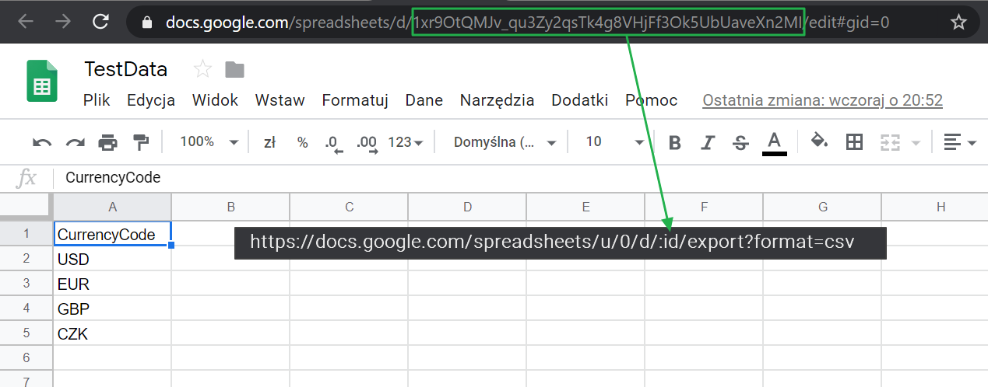
NEWMAN – PRZYKŁAD
Newman – uruchomienie kolekcji z danymi z pliku CSV
run ”{plik_kolekcji.json}” --iteration-data ”{plik.csv}”
Newman – dane pobrane z arkusza Google Spreadsheet
Plik CSV w powyższym poleceniu możemy zastąpić linkiem do eksportu arkusza Google Spreadsheet w formacie CSV. W tym celu należy otworzyć arkusz i skopiować środkowy fragment adresu URL arkusza, który jest identyfikatorem arkusza, a następnie wstawić go do linku poniżej.
Notes:
Zaprezentuję dwa proste przykłady uruchomienia kolekcji Newmanem przy użyciu dockera.
W pierwszym przykładzie zarówno plik kolekcji, jak i plik csv z danymi wejściowymi będzie zapisany lokalnie.
W drugim przykładzie chciałbym wytłumaczyć jak w prosty sposób dane testowe możemy wprowadzić do arkusza googlowego i wskazać jego URL jako plik danych wejściowych. W tym celu musimy po pierwsze skopiować sobie identyfikator naszego arkusza. Jest to środkowa część URLa arkusza.
Następnie używamy URL, który możemy przechwycić narzędziami deweloperskimi przeglądarki przy eksporcie arkusza do pliku CSV.
Ma on postać jak na screenshocie. Przed wyrazem eksport znajduje się identyfikator arkusza, który uprzednio skopiowaliśmy.
Tak przygotowany URL jest gotowy do użycia w Newmanie.

Slide 19
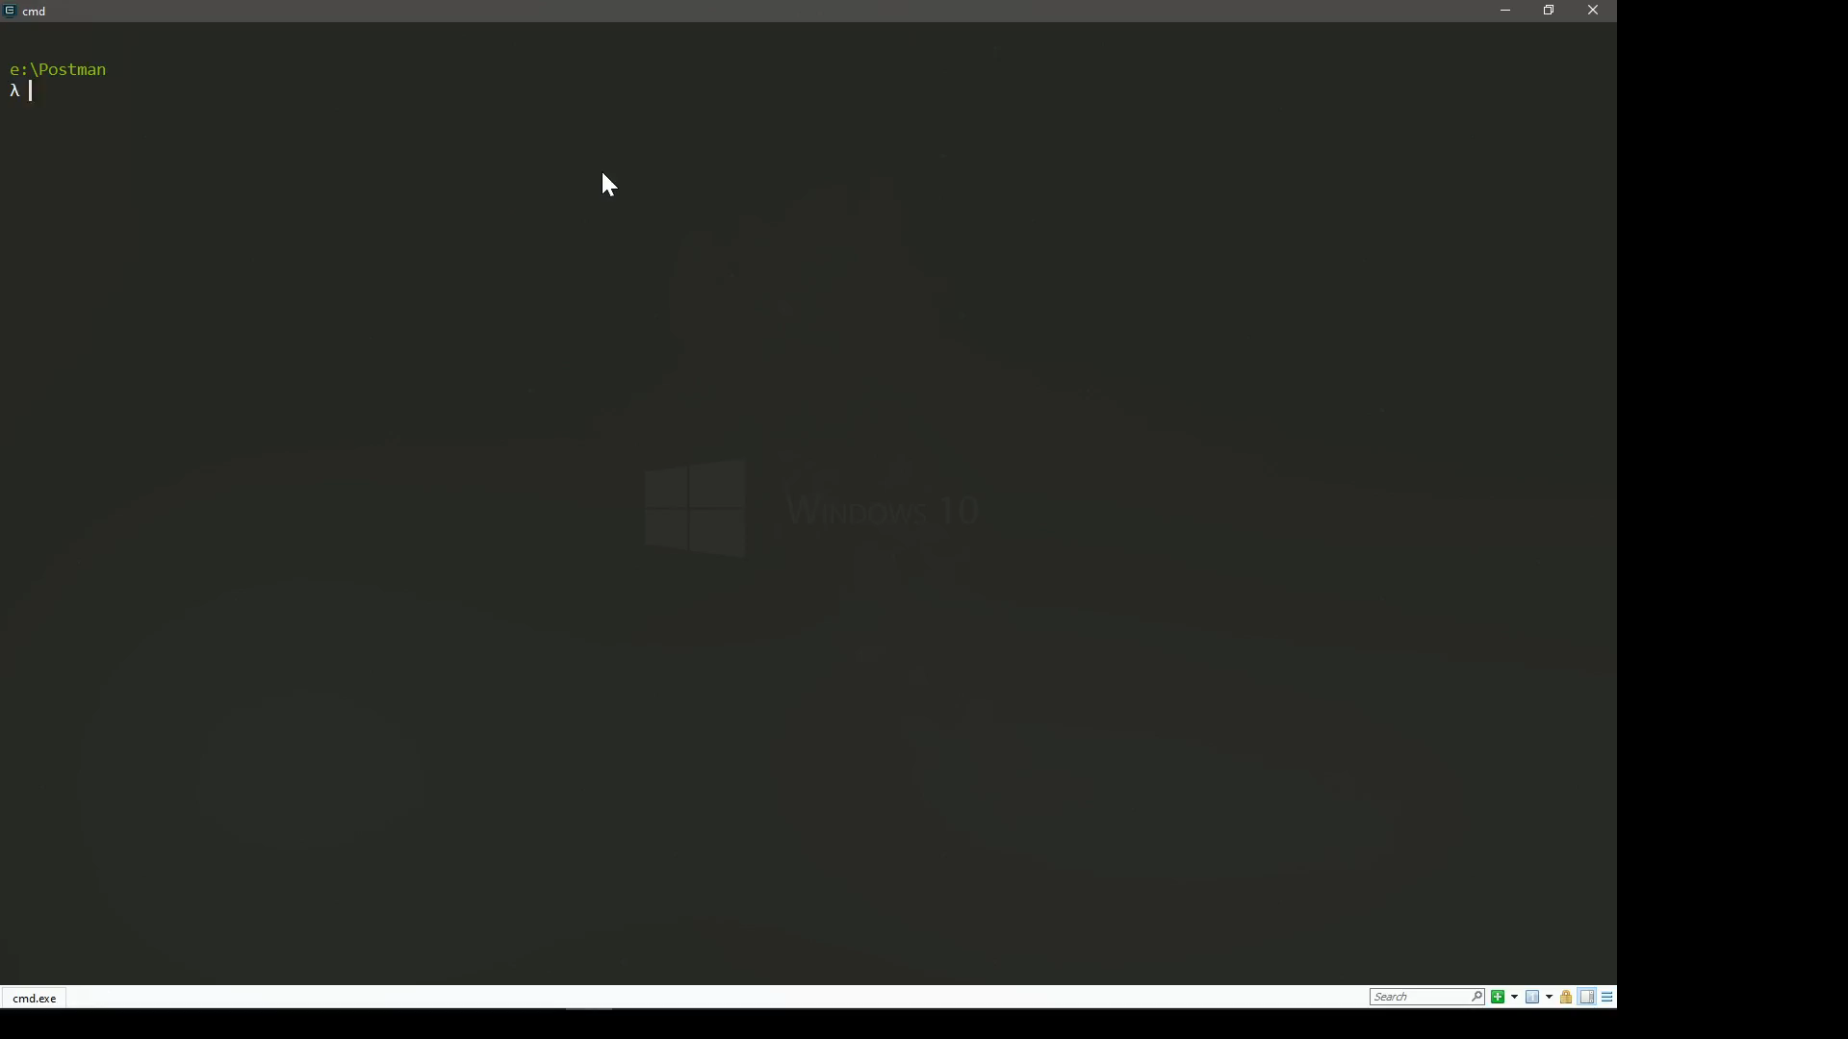
NEWMAN – PRZYKŁAD
Notes:
Newman - Film: 2:00
W lokalnym folderze mam zapisane dwa pliki: plik json z kolekcją postmanową oraz plik csv z danymi wejściowymi.
Napisze teraz polecenie uruchamiające obraz dockerowy Newmana. Zmpapuję folder lokalny do folderu Newmana wewnątrz kontenera dockerowego tak, aby oba pliki były widoczne dla Newmana działającego w kontenerze.

Slide 20






POSTMAN VISUALIZER
Wizualizacja danych
Postman Visualizer jest nowym narzędziem, które pozwala przedstawić dane przychodzące z żądania w formie wizualnej przy pomocy szablonu HTLM, wzbogaconego CSSami i zasilonego javascrptem.
Rozudowane obiekty JSON oraz wieloelementowe kolekcje sprawiają, że oglądając odpowiedzi w Postmanie w sposób tradycyjny często mamy problemy z szybką i prawidłową interpretacją danych. Wizualizacja ma za zadanie ułatwić analizę danych.
Notes:
Wizualizacja danych jest ciekawym bajerem, pozwalającym wykorzystywać biblioteki javascriptowe do budowania kodu HTML i osadzania w nim danych przychodzących z wykonanym żądaniem. Z jednej strony może się wydawać, że jest to przerost formy nad treścią, z drugiej zaś, gdy mamy do czynienia ze złożonymi obiektami i ogromnymi kolekcjami, ciężko jest zinterpretować dane otrzymane z backendu.
Jest to szczególnie widoczne, gdy mamy do czynienia z danymi, które same w sobie nic nam nie mówią, jak np. współrzędne geograficzne.
W takich sytuacjach wizualizacja znacząco ułatwia nam ocenę otrzymanych danych.
Pokaże teraz kilka przykładowych wizualizacji, jakie znalazłem w Internecie, a także w dużym skrócie omówię zasady działania.

Slide 21
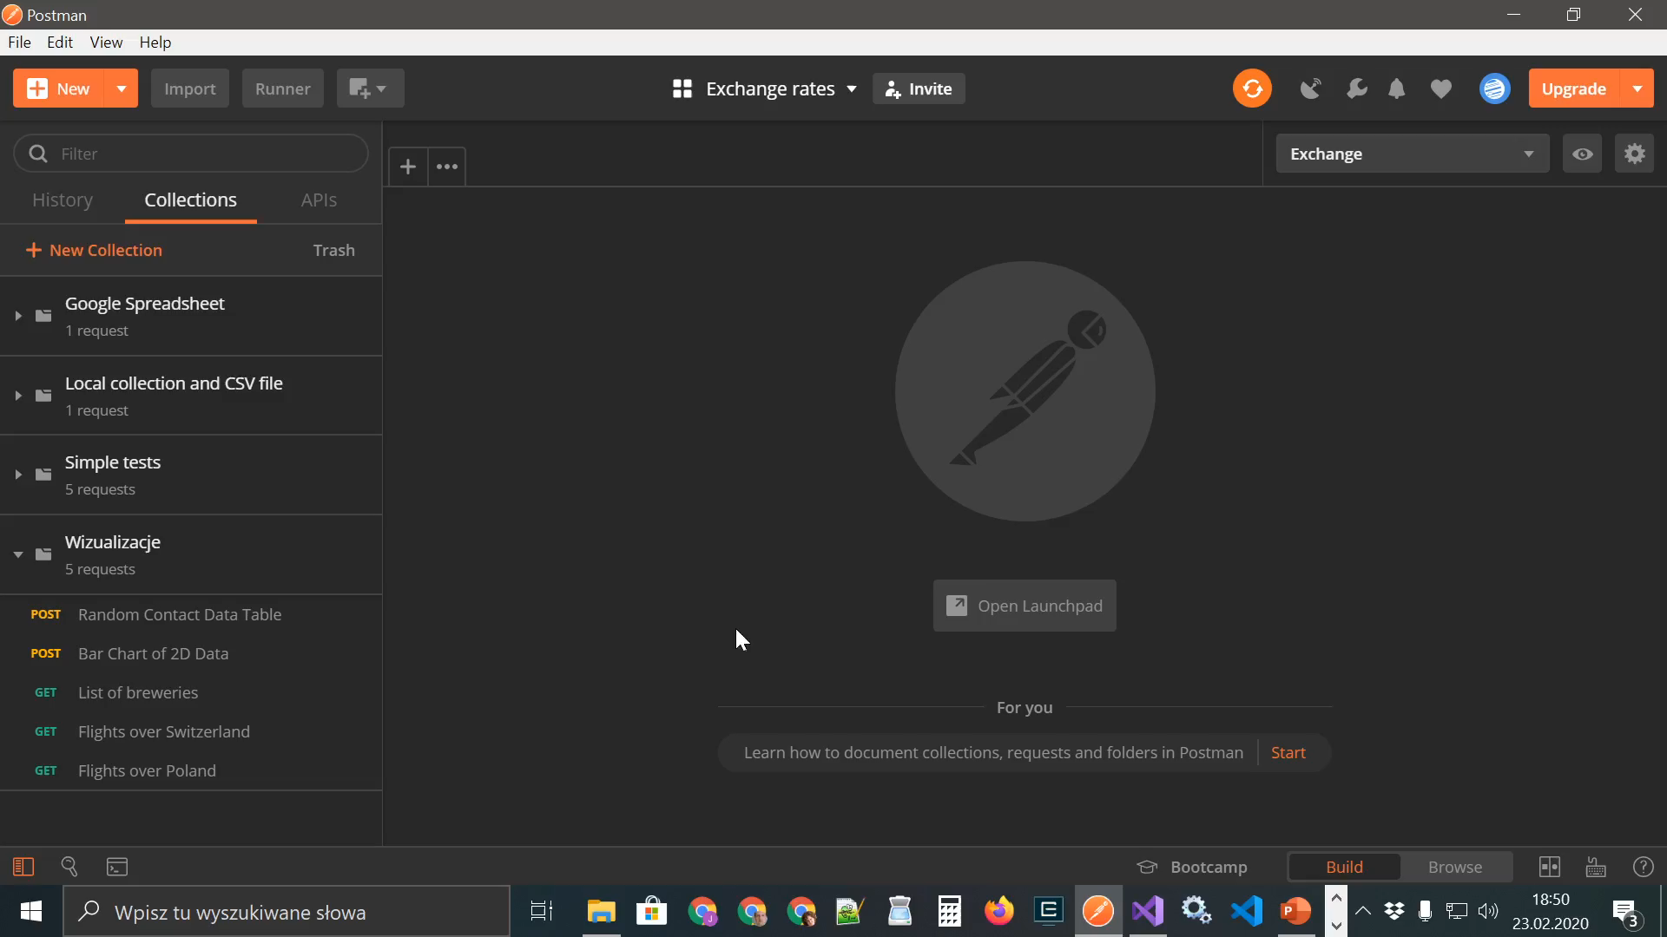
POSTMAN
Notes:
Wizualizacja danych - Film: 2:00
1. Lista producentów piwa
Kolejny przykład wykorzystuje bootstrapa do zbudowania ładnie wyglądającej listy kafelków z danymi producentów piwa.
2. Drugi przykład pokazuje dobitniej, że wizualizacje czasem mają praktyczne zastosowanie. Bez ukazania lokalizacji samolotów na tle mapy, ciężko byłoby sensownie zinterpretować dane.

Slide 22
MOCK SERVER
Czym są mock serwery?
Postman oferuje możliwość stworzenia serwera API, który dla naszej kolekcji żądań będzie wysyłać zdefiniowane przez nas odpowiedzi. Jest to przydatne we wczesnych etapach do projektowania API i dyskusji nad jego kształtem. Front-end deweloperzy mogą korzystać z takiego serwera do czasu powstania właściwego API.
Rodzaje mock serwerów
Publiczne
Prywatne
Prywatne mock serwery wymagają wygenerowania klucza API, który musi być przekazywany w żądaniach do mock serwera w nagłówku: x-api-key. Publiczne serwery są dostępne dla wszystkich.
Notes:
Zanim przejdziemy do pisania testów i asercji, chciałbym pokazać ciekawą funkcjonalność ekosystemu postmana jaką są mock serwery.
Postman pozwala wygenerować nam URL do serwera hostowanego przez Postmana. Następnie wygenerowanym URLem zastępujemy dotychczasowy URL w żądaniach, które chcieli byśmy zamockować. Musimy także przygotować odpowiedzi, jakie mock serwer ma zwracać dla poszczególnych żądań. Opcjonalnie możemy przygotować także przykładowe żądania. Istnieje możliwość stworzenia wielu przykładów żądań / odpowiedzi, dzięki czemu możemy symulować różne zachowanie API ze względu na wysyłane żądania.
Serwer mockujący API może być szczególnie przydatny w fazie projektowania API, do prezentacji żywego API klientowi, bez konieczności ponoszenia większych nakładów czasu i pieniędzy na właściwy dewelopment. Może być także wykorzystany przez front-end deweloperów do czasu powstania właściwego API.
Znam przykłady projektowania API w Paincie. Podejrzewam, że czas stworzenia API w Postmanie w stosunku do Painta jest tylko nieznacznie większe, a korzyści jakie daje są warte poniesienia trudu przygotowania mock serwera.

Slide 23
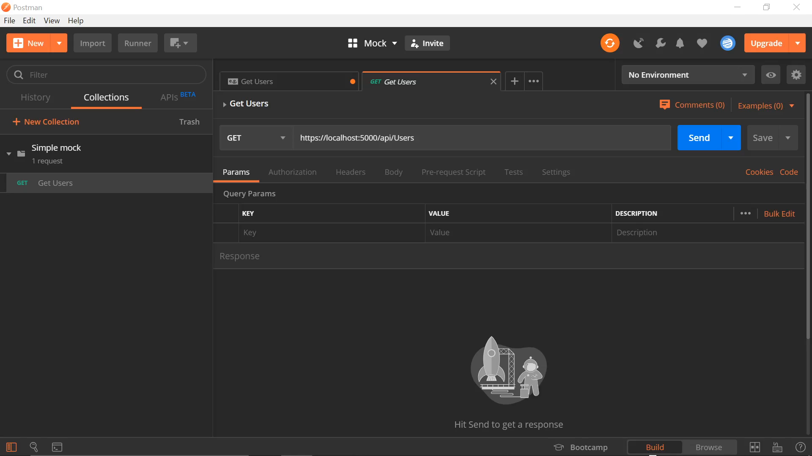
MOCK SERVER
Notes:
Prosty mock- Film: 2:20
Pokażę teraz jak stworzyć prosty mock serwer na przykładzie jednego żądania. Początkowo żądanie ma adres localhost. Istotne jest to, aby dalsza część URLa była przemyślana, ponieważ po niej Postman będzie mapować mockowane odpowiedzi do wysyłanych żądań.
Pierwszym krokiem jest stworzenie przykładowej odpowiedzi. Nazwa ma znaczenie w przypadku wielu odpowiedzi dla jednego żądania.
Najważniejszą częścią jest sekcja body odpowiedzi, którą uprzednio przygotowałem. Wpisuję też status odpowiedzi.
Tak przygotowany przykład jest wystarczający do stworzenia mock serwera. Wybieramy opcję „Mock collection”. Wpisujemy nazwę.
Wygenerowany został URL serwera, który będzie można zaraz wygodnie skopiować.
Kopiujemy adres serwera i zastępujemy nim istniejący. Zapisujemy żądanie. Wysyłamy żądanie. Otrzymaliśmy naszego przykładowego mocka.

Slide 24


PRACA ZESPOŁOWA
Współdzielenie kolekcji
Ograniczenia darmowego
konta Postmana
Synchronizacja danych przez konto
Maksymalnie 25 requestów per team
Eksport do pliku JSON
Wygenerowanie publicznego linku
Do 1000 wywołań mock serwera
Osadzanie na stronie przycisku „Run in Postman”
Do 1000 wywołań przez monitoring API
3 API
Notes:
Jeżeli pracujemy w obszarze indywidualnym, a tak pracuje zdecydowana większość osób, to nadal mamy pewne możliwości współdzielenia kolekcji.
Najwygodniejszą opcją jest używanie tego samego konta postmanowego. Postman zapewnia synchronizację obszarów roboczych pomiędzy komputerami, na których zainstalowany jest Postman. Programiści będąc zalogowani na to samo firmowe konto mogą pracować niezależnie nad kolekcjami, a synchronizacja danych nastąpi automatycznie w czasie rzeczywistym. Postman zapewnia także wbudowany mechanizm kontroli wersji, który dodatkowo zabezpiecza przed konfliktami we wprowadzanych zmianach. Mechanizm te pokażę na kolejnym slajdzie.
Może się jednak zdarzyć, że nie mamy możliwości pracy na jednym koncie i każdy członek zespołu pracuje na swoim prywatnym koncie. Nadal mają oni pewne możliwości współdzielenia między sobą kolekcji. Najpopularniejszym sposobem jest eksport do pliku JSON, który można przesłać i zaimportować na innym komputerze. Opcjonalnie można wygenerować publiczny link, który udostępnimy koledze z zespołu. Zasadniczo taki link działa tak samo jak eksport pliku, tylko jest wygodniejszy.
Istnieje także opcja osadzenia na jakiejś stronie przycisku "Run in Postman", po kliknięcie którego uruchomiony zostanie Postmana (o ile jest zainstalowany) i wczyta się kolekcja udostępniona przez ten przycisk.
Dodatkowo Postman daje nam możliwość współdzielenia kolekcji pomiędzy obszarami roboczymi. Współdzielona kolekcja będzie w takim przypadku synchronizowana między obszarami, tzn. jakakolwiek edycja spowoduje zmiany zarówno w kolekcji nalężącej do oryginalnego obszaru roboczego jak i w kolekcji znajdującej się w docelowym obszarze roboczym, bez względu na to, w którym obszarze nastąpi edycja.
Osobiście nie znajduje zbytnio zastosowania dla tej formy współdzielenia kolekcji ponieważ przeważnie poszczególne obszary robocze

Slide 25
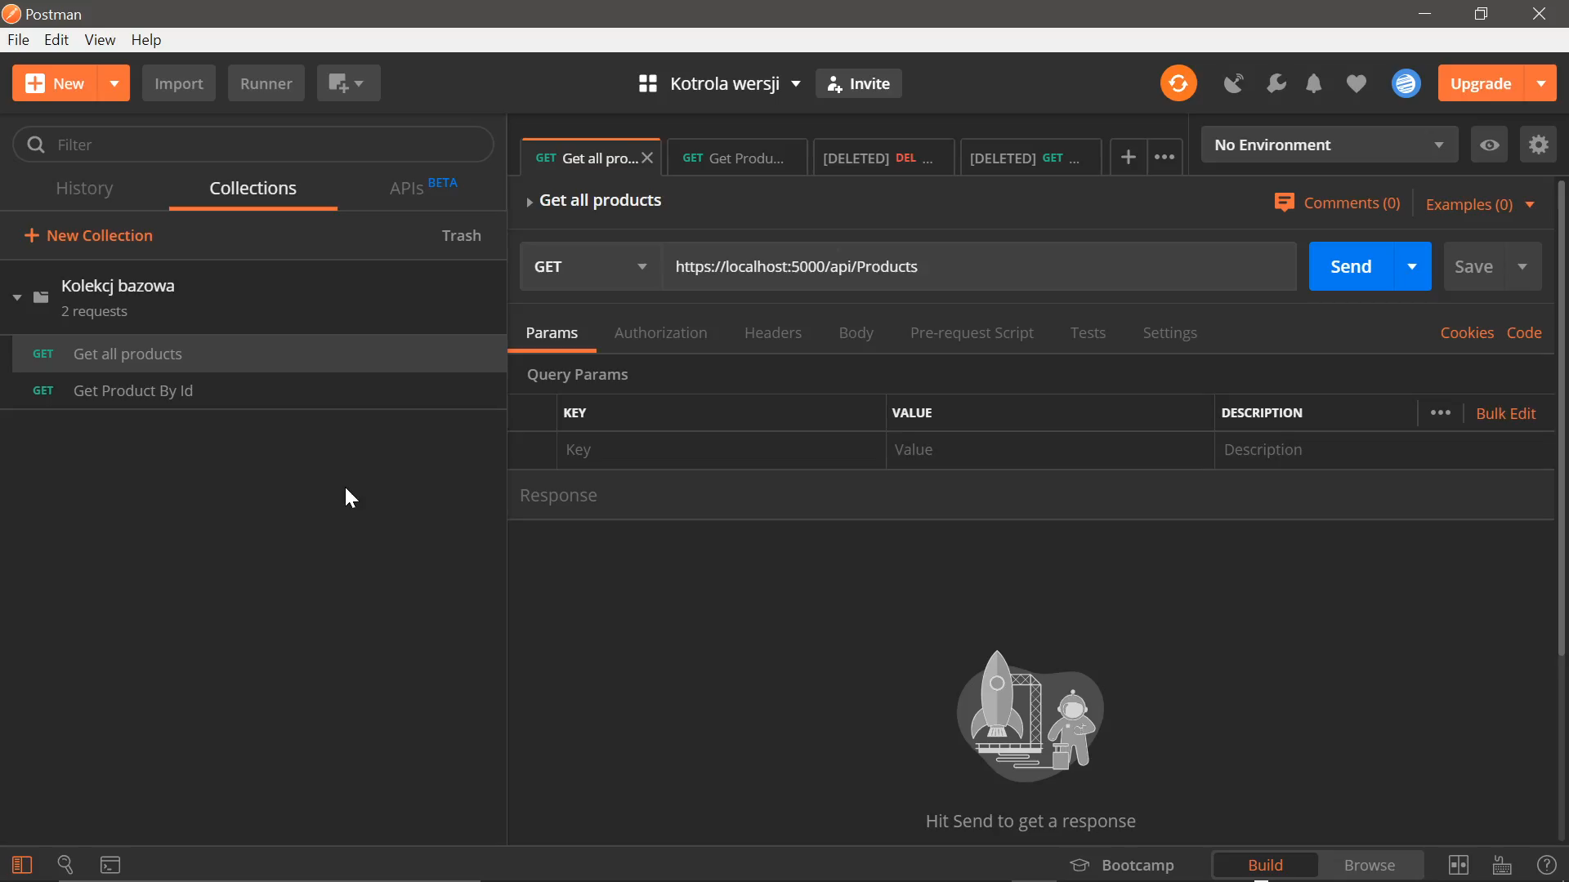
KONTROLA WERSJI KOLEKCJI
Notes:
Mergowanie kolekcji Filmik – 2:20
Pokażę teraz jak działa wersjonowanie na przykładzie tej kolekcji. Pierwszym krokiem jest stworzenie forka, czyli oddzielnej gałęzi z kopią kolekcji.
Wpisujemy sobie nazwę nowej gałęzi. Wpisana etykieta pojawi się obok oryginalnej nazwy kolekcji.
Jak widać otrzymaliśmy dokładną kopię kolekcji.
Utworzę teraz w skopiowanej kolekcji żądanie z metodą delete. Najłatwiej jest zduplikować istniejące żądanie i zmodyfikować nazwę i URL, a w tym przypadku także metodę żądania.
Teraz w obu kolekcjach zmienię to samo żądanie, aby wywołać konflikt w trakcie mergowania zmian.
Z nowej kolekcji wybieramy opcję „Merge changes” co nas przenosi do przeglądarki. Postman nie ma wbudowanego narzędzia do mergowania.
Robi to w chmurze.
Widzimy skonfliktowane zmiany oraz dodane nowe żądanie. Postman sugeruje aby najpierw pobrać zmiany z oryginalnej kolekcji.
Musimy ręcznie wybrać właściwe żądanie i nacisnąć „Pull changes”. Teraz widzimy, że konflikt został już rozwiązany i możemy mergować obie zmiany.
Pojawiają się 3 strategie mergowania: aktualizacja klonu, aktualizacja obu, aktualizacja celu i usunięcie źródła.
Możemy zamknąć przeglądarkę.
Widzimy, że obie kolekcje są identyczne. Skonfliktowane zmiany zostały ujednolicone. Możemy kontynuować prace na klonie lub go usunąć.

Slide 26

POSTMAN
Dziękuję za uwagę!
Notes:
Postman Collection Runner to narzędzie, które pozwala uruchomić sekwencyjnie wiele żądań po sobie. Jedną z opcji collection runnera jest załączanie danych wejściowych do testów w postaci plików CSV lub JSON, co za chwilę zaprezentuję.

